Slide 1

第八节 一般周期函数的傅立叶级数
第十章
一、周期为2 l的周期函数的傅立叶级数
二、正弦级数和余弦级数
三、小结与思考练习

Slide 2
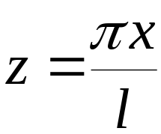
一、周期为2l的周期函数的傅立叶级数
周期为 2l 函数 f (x)
变量代换
周期为 2π 函数 F(z)
将F(z) 作傅氏展开
f (x) 的傅氏展开式

Slide 3
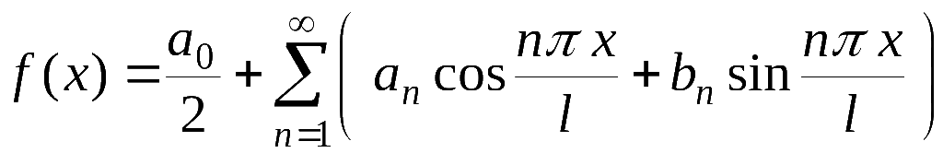

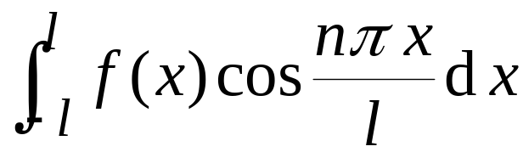


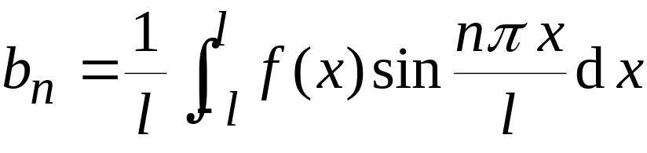

定理5
设周期为2l 的周期函数 f (x)满足收敛定理条件,
则它的傅里叶展开式为
(在 f (x) 的连续点处)
其中

Slide 4
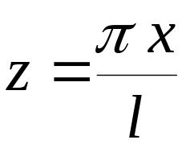
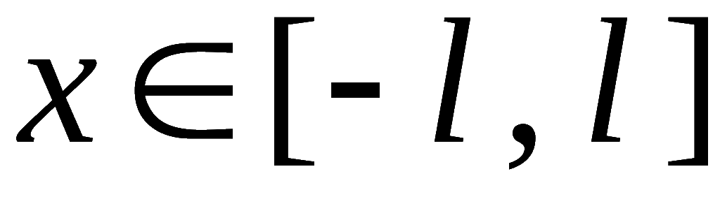
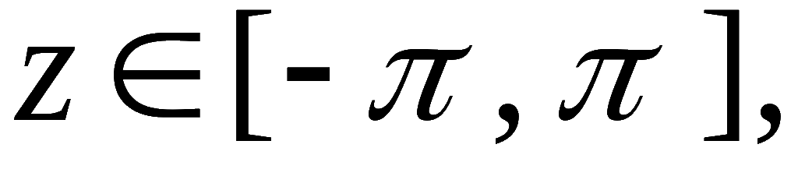
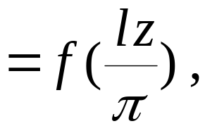
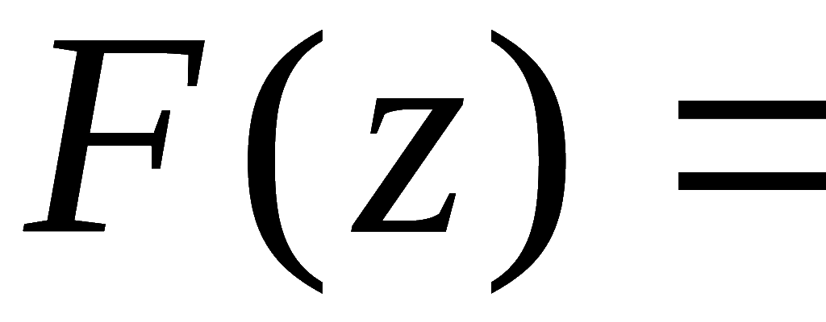

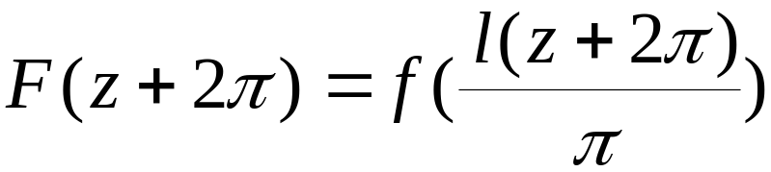
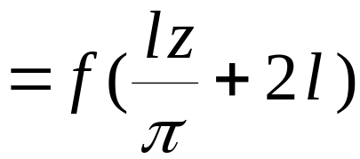
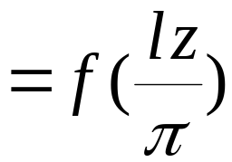
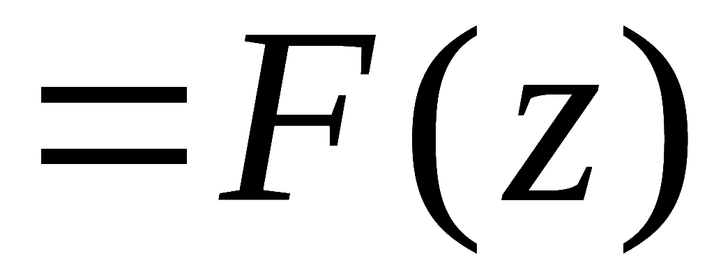
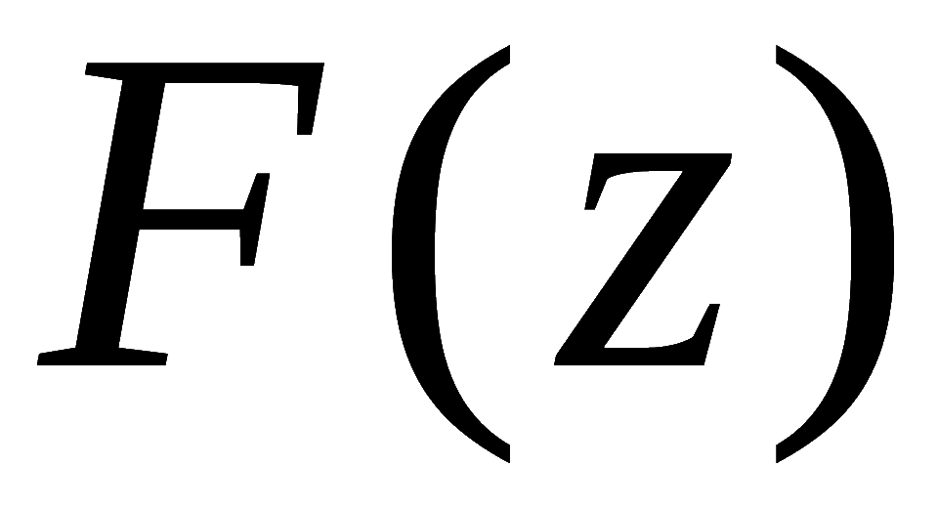
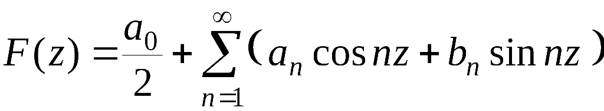
证明: 令
, 则
变成
令
则
所以
是以 2π 为周期的周期函数 ,
且它满足收敛
定理条件,
将它展成傅里叶级数:
( 在 F(z) 的连续点处 )

Slide 5
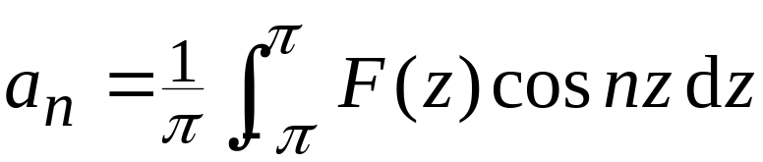

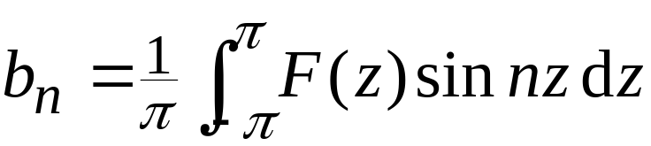

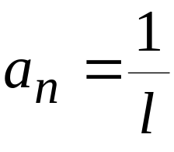
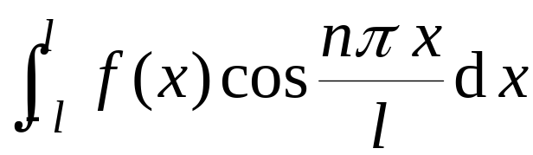
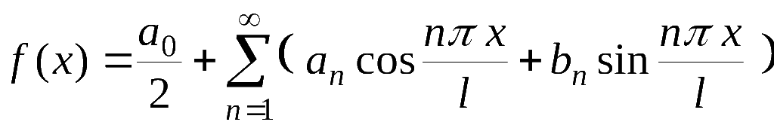
其中
令
( 在 f (x) 的 连续点处 )
证毕

Slide 6
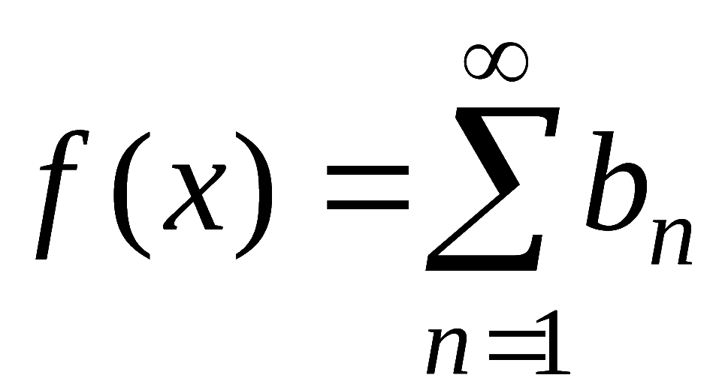
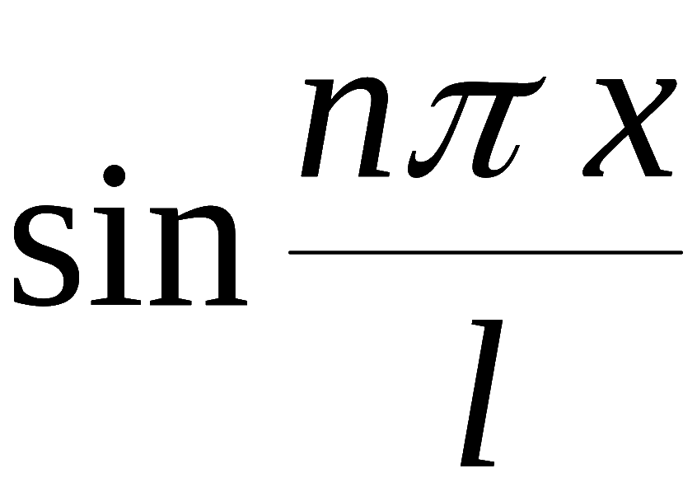
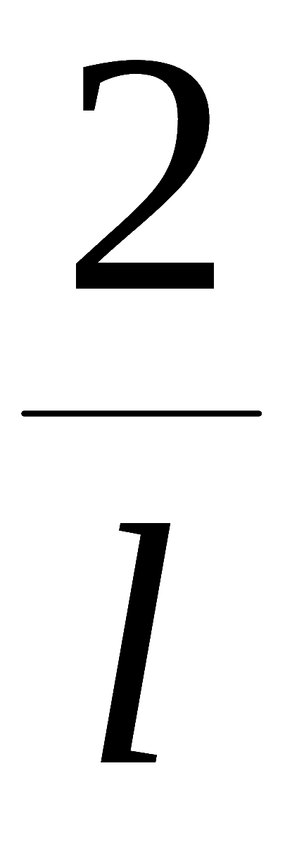
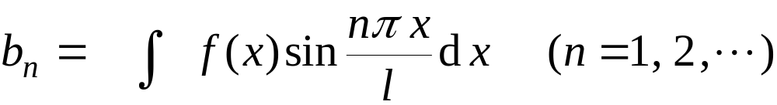


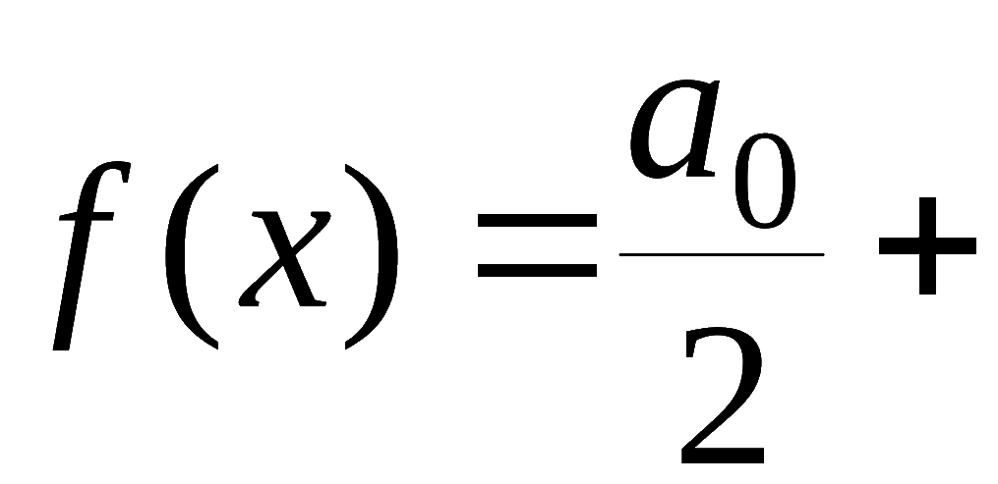
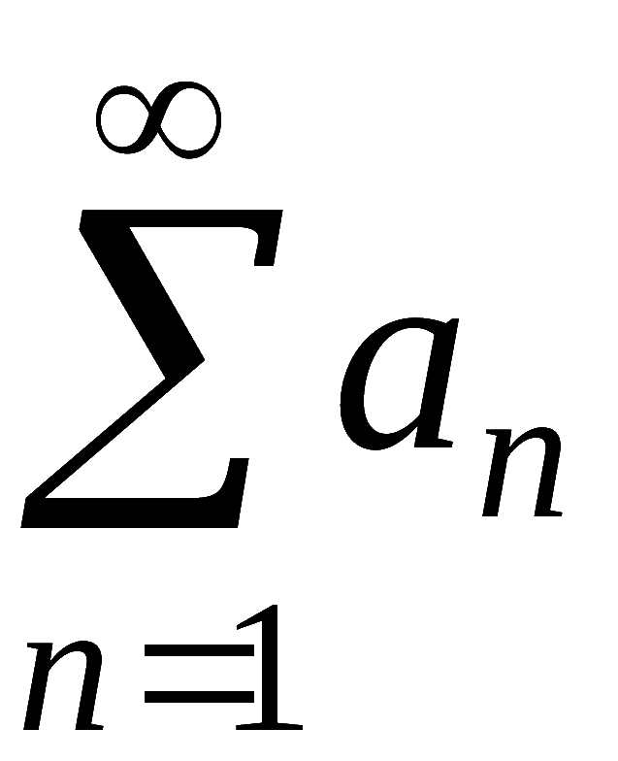
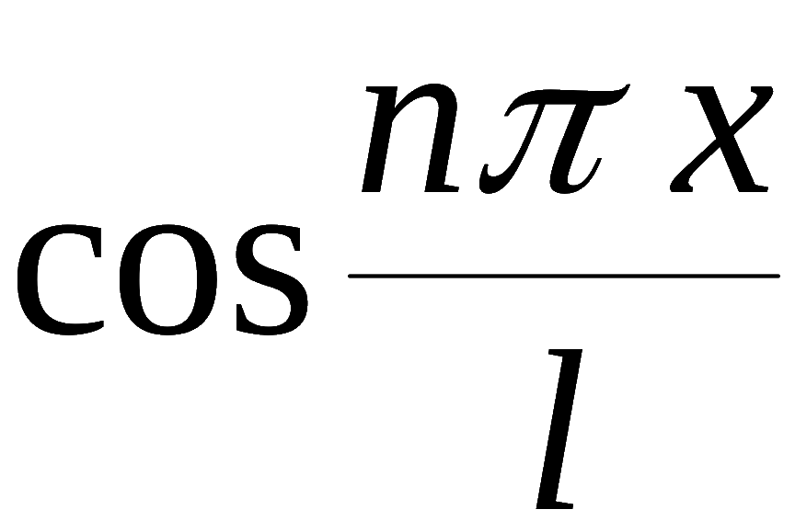
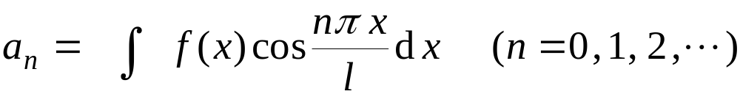
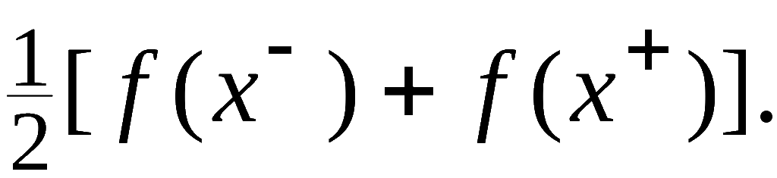
说明:
如果 f (x) 为奇函数, 则有
(在 f (x) 的连续点处)
其中
如果 f (x) 为偶函数, 则有
(在 f (x) 的连续点处)
其中
注: 无论哪种情况 ,
在 f (x) 的间断点 x 处, 傅里叶级数
收敛于

Slide 7
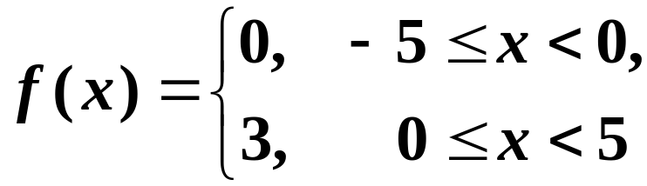
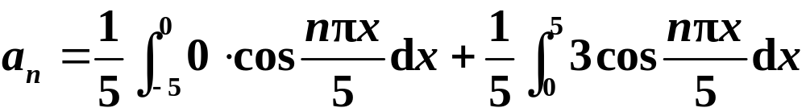
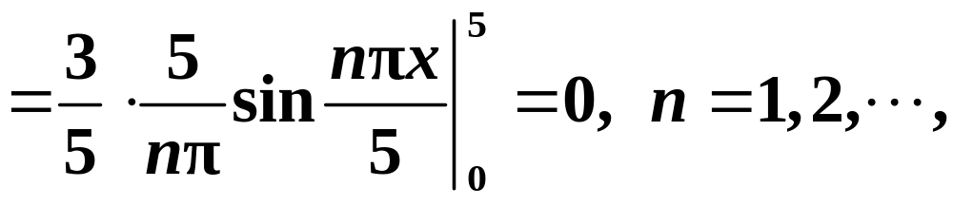
例1 将函数
展开成傅里叶级数.
里叶级数.

Slide 8
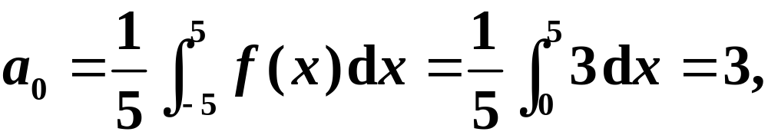
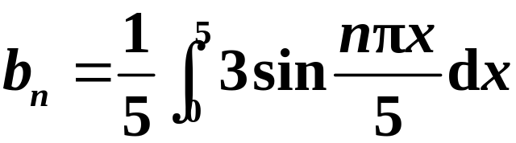
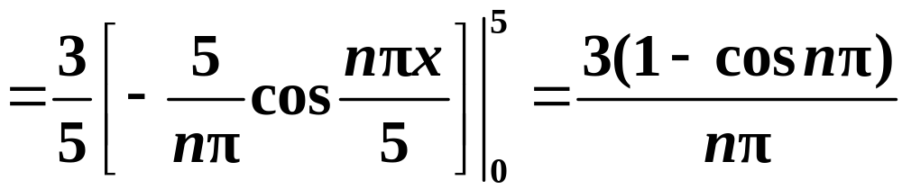
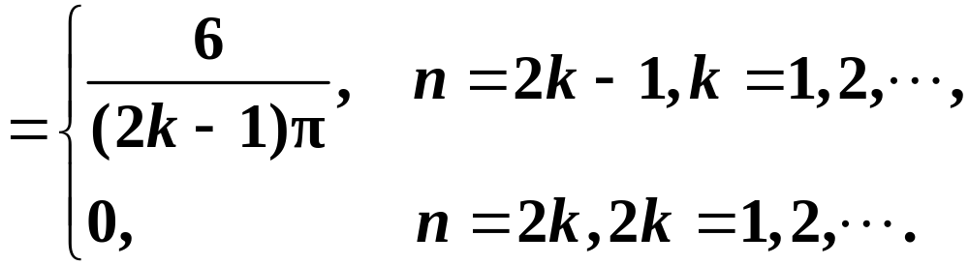

Slide 9
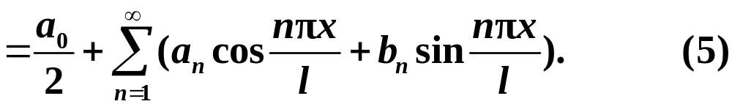

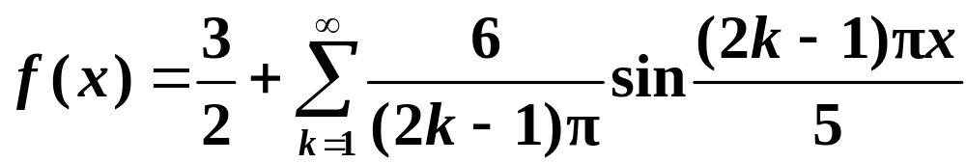
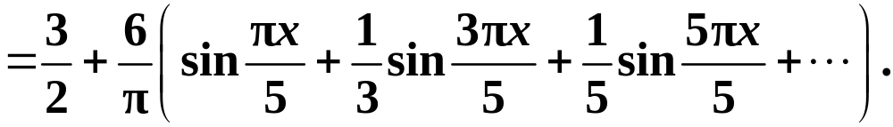



代入(5)式, 得
这里
当
和±5 时级数收敛于

Slide 10
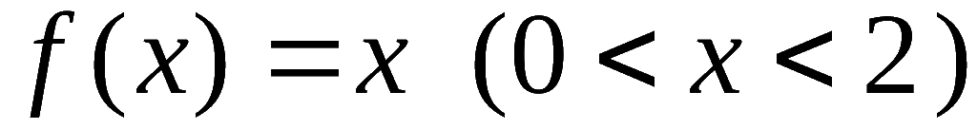

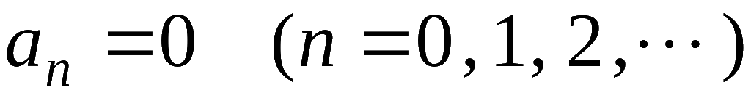
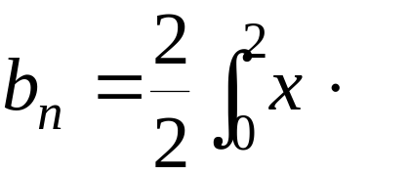
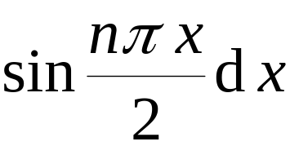



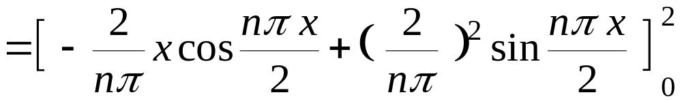
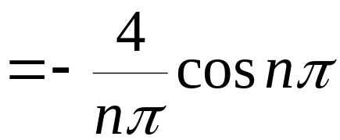
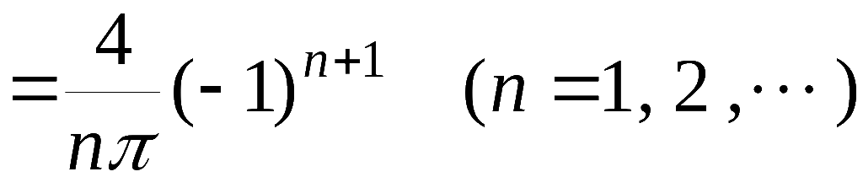
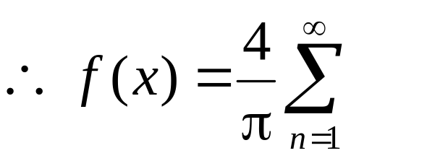
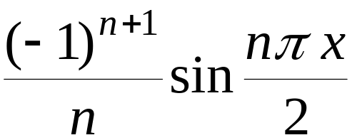

例2 把
展开成
在 x = 2 k 处级数收敛于何值?
(1) 正弦级数; (2) 余弦级数.
解: (1) 将 f (x) 作奇周期延拓, 则有

Slide 11

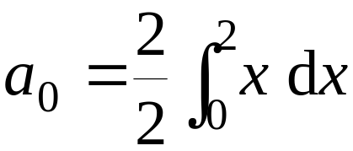
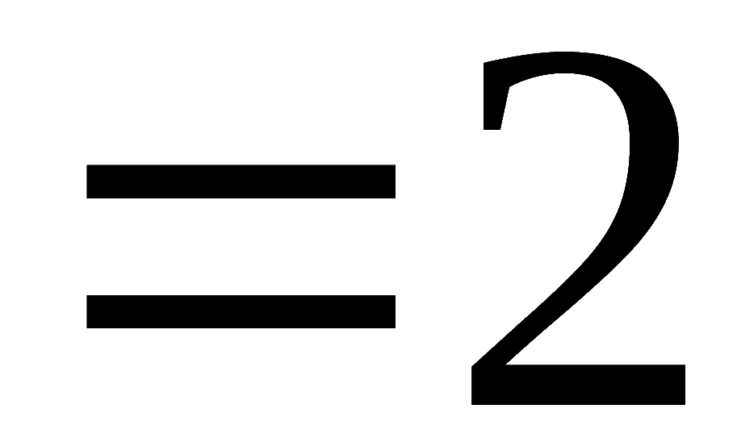













(2) 将
作偶周期延拓,
则有

Slide 12









说明: 此式对
也成立,
据此有
由此还可导出

Slide 13









内容小结
1. 周期为2l 的函数的傅里叶级数展开公式
(x ≠间断点)
其中
(偶)
(余弦)
当f (x)为奇 函数时,
为正弦 级数.
变换
2. 在任意有限区间上函数的傅里叶展开法
延拓

Slide 14
作业
习 题 10-8 P283
1; 4

Slide 15














1.
展开成以2为周期的傅
立叶级数, 并由此求级数
的和.
(91 考研)
解:
为偶函数,
因 f (x) 偶延拓后在
故得

Slide 16









得
故

Slide 17

傅里叶 (1768 – 1830)
法国数学家.
他的著作《热的解析
理论》(1822) 是数学史上一部经典性
文献,
书中系统的运用了三角级数和
三角积分,
他的学生将它们命名为傅
里叶级数和傅里叶积分.
他深信数学是解决实际问题
最卓越的工具.
以后以傅里叶著作为基础发展起来的
傅里叶分析对近代数学以及物理和工程技术的发展
都产生了深远的影响.

Slide 18

狄利克雷 (1805 – 1859)
德国数学家.
对数论, 数学分析和
数学物理有突出的贡献,
是解析数论
的创始人之一,
他是最早提倡严格化
方法的数学家.
1829年他得到了给定
函数 f (x) 的傅里叶级数收敛的第一个充分条件;
证明
了改变绝对收敛级数中项的顺序不影响级数的和,
并
举例说明条件收敛级数不具有这样的性质.
他的主要
论文都收在《狄利克雷论文集 (1889一1897)中.

